Slide 1

CRECIENDO COMO DIOS QUIERE.
INTRODUCCION:
Salmos.1:1-3.
¡Cuán bienaventurado es el hombre que no anda en el consejo de los impíos, ni se detiene en el camino de los pecadores, ni se sienta en la silla de los escarnecedores,
V.2. sino que en la ley del SEÑOR está su deleite, y en su ley medita de día y de noche!
V.3. Será como árbol firmemente plantado junto a corrientes de agua, que da su fruto a su tiempo, y su hoja no se marchita; en todo lo que hace, prospera.

Slide 2

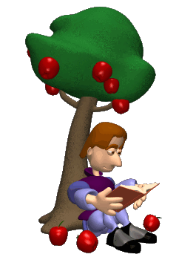
¿CUAL ES LA PARTE MAS IMPORTANTE DE UN ABROL?
¿Serán sus hojas?
¿Sus ramas?
¿Su fruto?
¿Su Tallo?

Slide 3
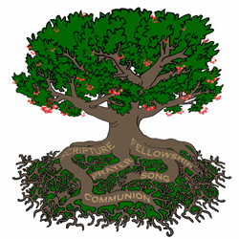
La parte mas importante de un árbol es sin duda sus raíces.
Es aquí donde el árbol se alimenta y absorbe todos sus nutrientes y por supuesto el agua que es la que le produce su crecimiento.

Slide 4

¿Sabían ustedes que entre mas profunda son las raíces mas estabilidad tendrá un árbol?
Y no solo eso sino que también se alimenta mejor ya que entre mas profundas sus raíces sean, mas agua obtendrá.
Un árbol es en lo externo lo que es en el interno de sus raíces.
Una persona es en lo externo lo que es en lo interno también.
Cuando vemos un árbol que es fuerte y que puede permanecer ante los vientos y tormentas es solamente porque sus raíces son sanas y profundas.
¿Cómo son tus raíces en tu vida?

Slide 5

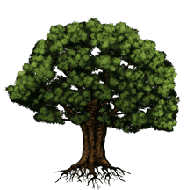
Mateo.5:6.
Bienaventurados los que tienen hambre y sed de justicia, pues ellos serán saciados.
¿De que tiene hambre?
¿De que estas sediento?
Si nuestras raíces espirituales son superficiales y de pura apariencia seguro que no podremos soportar las adversidades y las tormentas de la vida y pronto caeremos con la mas mínima cosa que venga a nuestra vida.

Slide 6

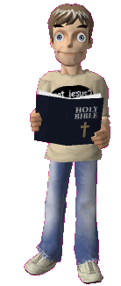
¿COMO PODEMOS ECHAR RAICES PROFUNDAS EN NUESTRAS VIDAS?
Solamente estudiando y estudiando la palabra de Dios la Biblia, podemos echar raíces tan profundas que nada ni nadie nos va a votar.
Salmos.119:92-93.
Si tu ley no hubiera sido mi deleite, entonces habría perecido en mi aflicción.
V.93. Jamás me olvidaré de tus preceptos, porque por ellos me has vivificado.

Slide 7


Salmos.119:97-99.
¡Cuánto amo tu ley! Todo el día es ella mi meditación.
V.98. Tus mandamientos me hacen más sabio que mis enemigos, porque son míos para siempre.
V.99. Tengo más discernimiento que todos mis maestros, porque tus testimonios son mi meditación.
Dedicando tiempo a su estudio, lectura y meditación, ayudara a conocer mas de Dios.

Slide 8

TENIENDO INTIMIDAD CON DIOS EN LA ORACIÓN.
Un tiempo a solas con Dios, pues El quiere hablarnos.
Mateo.6:6.
Pero tú, cuando ores, entra en tu aposento, y cuando hayas cerrado la puerta, ora a tu Padre que está en secreto, y tu Padre, que ve en lo secreto, te recompensará.
Debemos tomarnos tiempo con Dios para crecer y echar raíces profundas en nuestra relación con El.

Slide 9

VIVIR CON LA PALABRA DE DIOS.
Transformando nuestra vida con la palabra de Dios.
Recuerde que no solo es leer sino aplicarla en todas las áreas de nuestra vida.
Lucas.6:46-47.
¿Y por qué me llamáis: "Señor, Señor", y no hacéis lo que yo digo?
V.47. Todo el que viene a mí y oye mis palabras y las pone en práctica, os mostraré a quién es semejante:

Slide 10
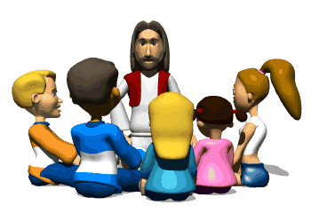
NO DEJANDO DE CONGREGARNOS.
Hebreos.10:23-25.
Mantengamos firme la profesión de nuestra esperanza sin vacilar, porque fiel es el que prometió;
V.24. y consideremos cómo estimularnos unos a otros al amor y a las buenas obras,
V.25. no dejando de congregarnos, como algunos tienen por costumbre, sino exhortándonos unos a otros, y mucho más al ver que el día se acerca.

Slide 11
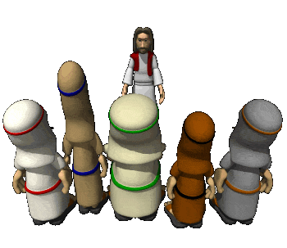
Dios esta dispuesto a darnos el alimento y los nutrientes necesarios para que nuestra vida espiritual produzca raíces profundas capaces de soportar cualquier adversidad.
Mateo.13:6.
pero cuando salió el sol, se quemó; y porque no tenía raíz, se secó.
Pero hay que ser sabios y saber que para crecer hay que sacar todo aquello que impida el crecimiento.
Y entre mas, nos reunamos mas nutrientes tendremos.

Slide 12

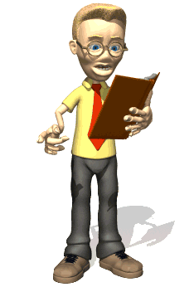
Un árbol plantado al lado de una fuente inagotable de agua no se marchita por el color o durante una sequia.
Si somos personas que tenemos raíces fuertes en Dios, nuestra fortaleza provendrá de una fuente inagotable, nuestro Padre Celestial, El Dios Todopoderoso.
Jeremias.17:7-8.
Bendito es el hombre que confía en el SEÑOR, cuya confianza es el SEÑOR.
V.8. Será como árbol plantado junto al agua, que extiende sus raíces junto a la corriente; no temerá cuando venga el calor, y sus hojas estarán verdes; en año de sequía no se angustiará ni cesará de dar fruto.

Slide 13
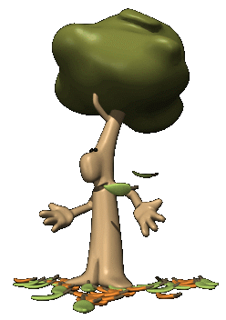
Colosenses.3:16.
Que la palabra de Cristo habite en abundancia en vosotros, con toda sabiduría enseñándoos y amonestándoos unos a otros con salmos, himnos y canciones espirituales, cantando a Dios con acción de gracias en vuestros corazones.
Debemos estar arraigados en Cristo.
Colosenses.2:7.
firmemente arraigados y edificados en El y confirmados en vuestra fe, tal como fuisteis instruidos, rebosando de gratitud.

Slide 14
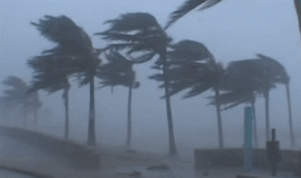
Estas palabras son de especial significado pues ellas nos dicen por ejemplo que; El concepto de arraigar, o el "echar raíz", conlleva la idea de establecerse en una forma firme, en este caso, sobre Cristo.
Y también aporta a la idea de vitalidad o nutrición, la cual fluye a través de las raíces.
Efesios.3:17.
de manera que Cristo more por la fe en vuestros corazones; y que arraigados y cimentados en amor,

Slide 15

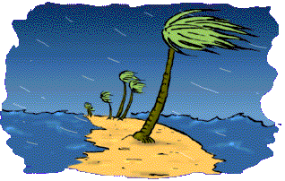
Si la palabra de Cristo esta profundamente en nuestra vida ningún viento, huracán nos votara.
Pero sino, seremos fácil presa del viento.
Efesios.4:14.
para que ya no seamos niños, sacudidos por las olas y llevados de aquí para allá por todo viento de doctrina, por la astucia de los hombres, por las artimañas engañosas del error;

Slide 16
CONCLUSIÓN.
El deseo de Dios es que todos podamos crecer como El quiere.
La palabra de Cristo debe morar, arraigada en nuestros corazones.
Debe echar raíces para que pueda nutrirse y estar firme contra los vientos, los problemas que se nos presentan en nuestra vida como cristianos.
Deseemos siempre la palabra de Dios.
I Pedro.2:2.
desead como niños recién nacidos, la leche pura de la palabra, para que por ella crezcáis para salvación,

Slide 17



